Slide 1
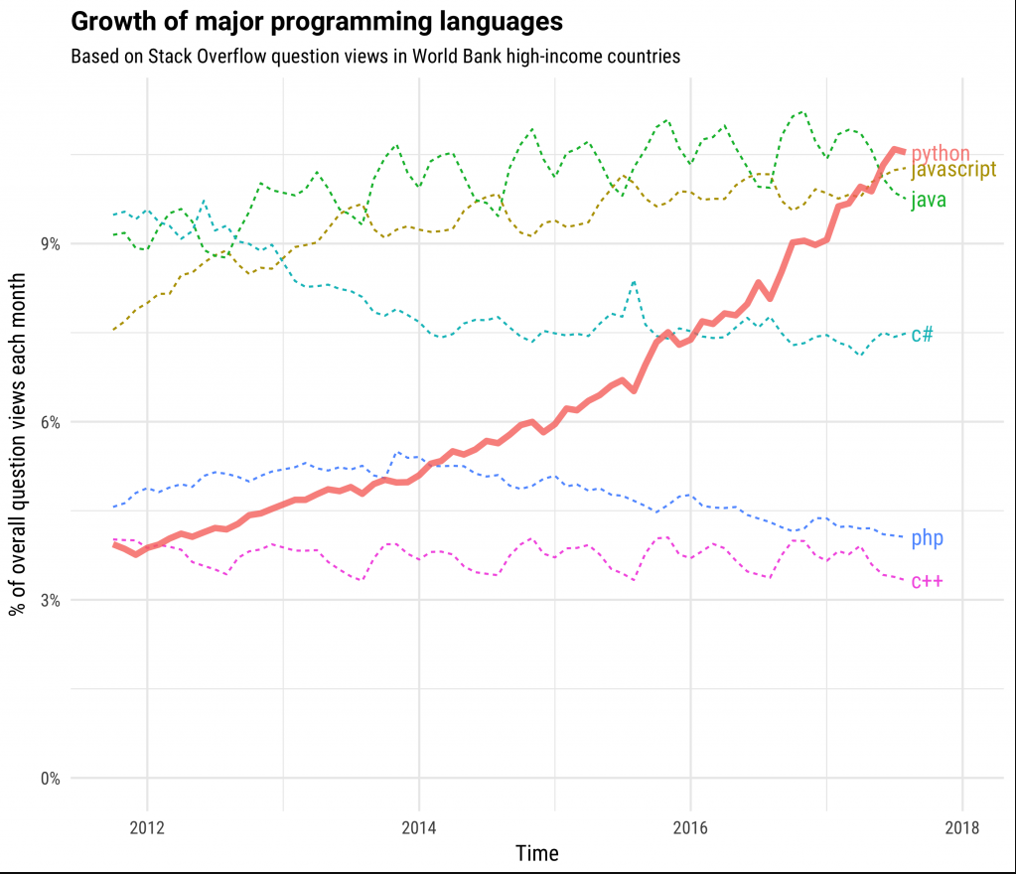
Python已逐漸成為世上最
熱門的程式語言

Slide 2
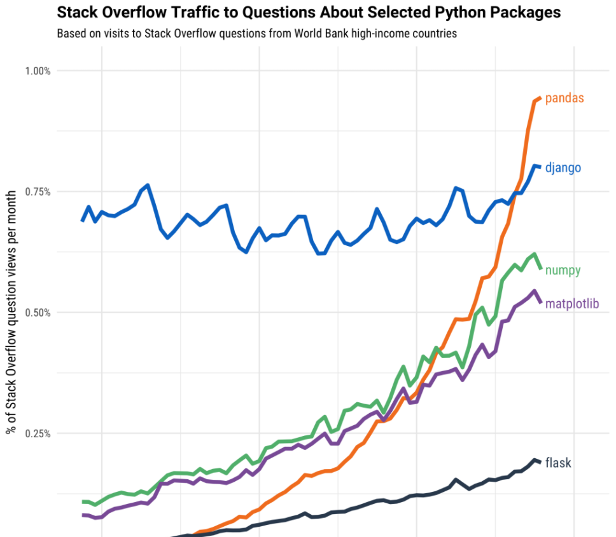

Slide 3
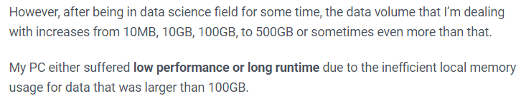
來自網路上的哀號

Slide 4

它是一個平行運算的套件
使用多核心處理
寫法與NumPy, Pandas, Scikit-Learn非常相似

Slide 5
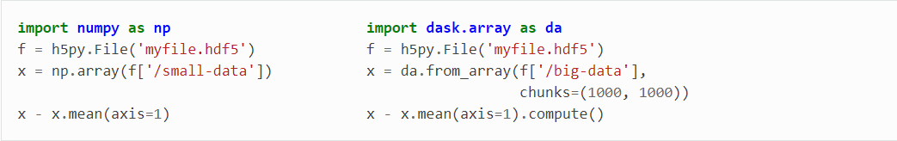
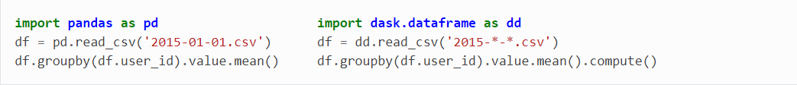

Slide 6


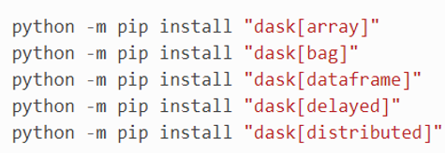
安裝
Or
Or

Slide 7
Dask Arrays

Slide 8
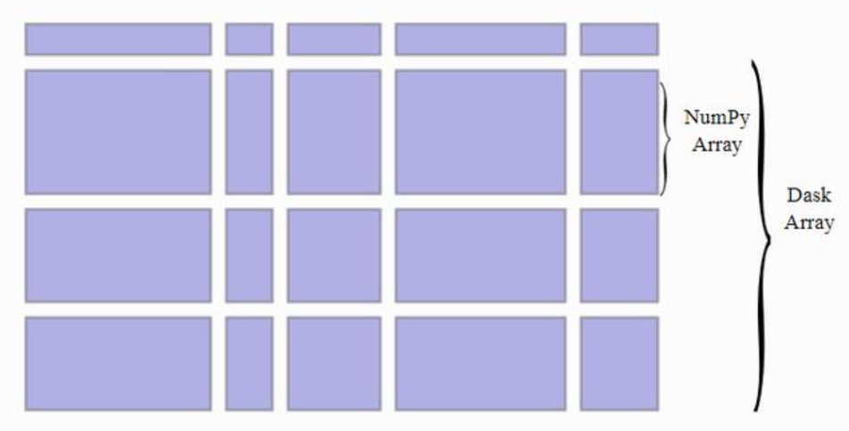
當你的陣列真的很多，且NumPy對此無能為力，Dask將他們分成矩陣塊再平行處理它們。

Slide 9
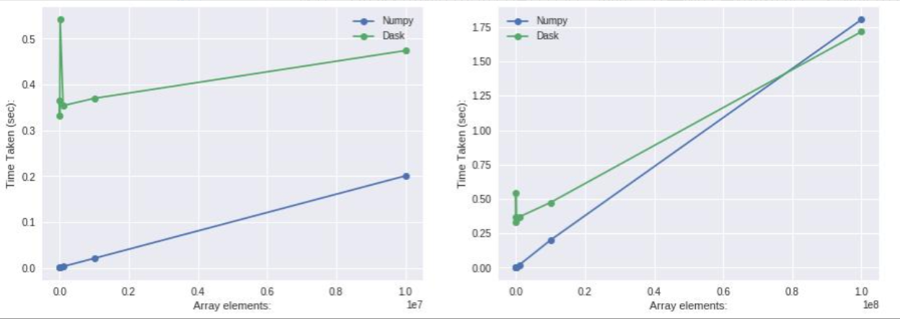
矩陣數量小vs矩陣數量大

Slide 10
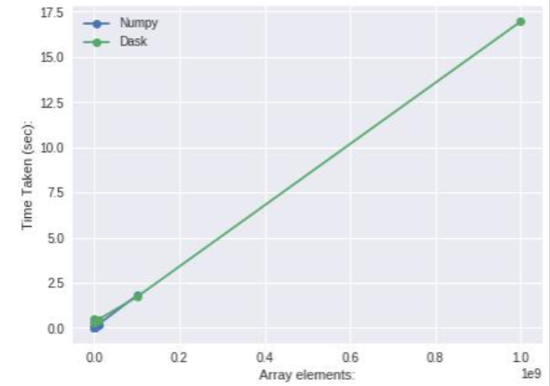
當矩陣數量超大

Slide 11
Dask DataFrames

Slide 12
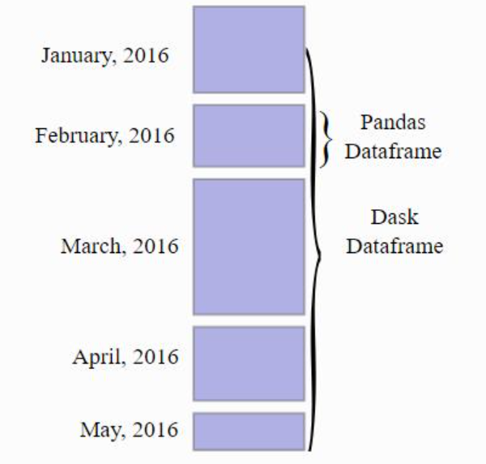
與Dask Array相似，Dask DataFrame通過將文件化分為塊並將這些塊的計算函數平行化，從而對不適合內存非常大的數據文件進行平行運算。

Slide 13
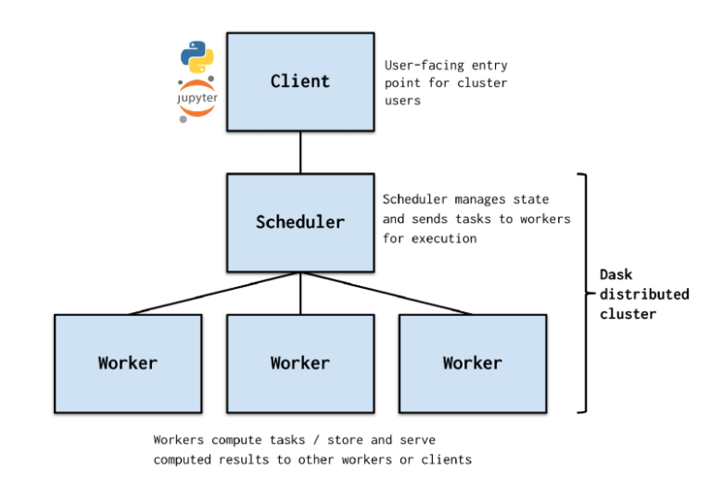

Slide 14
